Slide 1
Simplog Project
블로그 플랫폼 프로젝트 화면 설계
권도훈

Slide 2
Simplog
화면 설계
메인 화면
블로그 플랫폼 방문시 첫 화면
메인 페이지
회원가입/로그인 페이지
통합 검색 페이지
채팅 페이지
문의 페이지
알림 페이지
블로그 화면
메인 페이지
(레이아웃 세 개 제공)
글 목록 보기
(레이아웃 두 개 제공)
글 검색 페이지
글 작성 / 수정 페이지
글 상세 보기
블로그 설정 화면
대시보드 (블로그 방문자 데이터)
프로필 수정
메인 화면 설정
레이아웃 설정
카테고리 설정
블로그 삭제
관리자 화면 (플랫폼 관리자)
대시보드
(블로그 플랫폼 자체의 방문자, 블로그 데이터)
관리 페이지
(회원, 블로그, 글 관리)
신고/문의 처리 페이지
관리자 관리 페이지
(최종 관리자만 접근 가능)
회원 정보 수정 화면
회원 정보 수정
비밀번호 수정
블로그 관리 페이지 (이미 개설한 블로그들 탈퇴, 개설 등)

Slide 3
Simplog | 메인 화면
블로그 플랫폼
메인 화면

Slide 4

Simplog | 메인 화면
검색 / 채팅 / 문의
회원 가입 / 로그인
(채팅, 문의는 로그아웃상태시 로그인 모달창 띄움)
블로그/글
선택
분야 선택
블로그 플랫폼 소개 화면

Slide 5
Simplog | 메인 화면 – 회원가입
아이디
비밀번호
블로그 플랫폼 소개 화면
비밀번호 확인
이메일
인증
인증번호
이름
이메일
전화번호
회원 가입

Slide 6
Simplog | 메인 화면 - 로그인
블로그 플랫폼 소개 화면
아이디
비밀번호
로그인
아이디 찾기
비밀번호 찾기

Slide 7
Simplog | 메인 화면 – 로그인 후
검색 / 채팅 / 문의
알림 / 정보 수정 / 로그아웃
블로그/글
선택
분야 선택
블로그 플랫폼 소개 화면

Slide 8
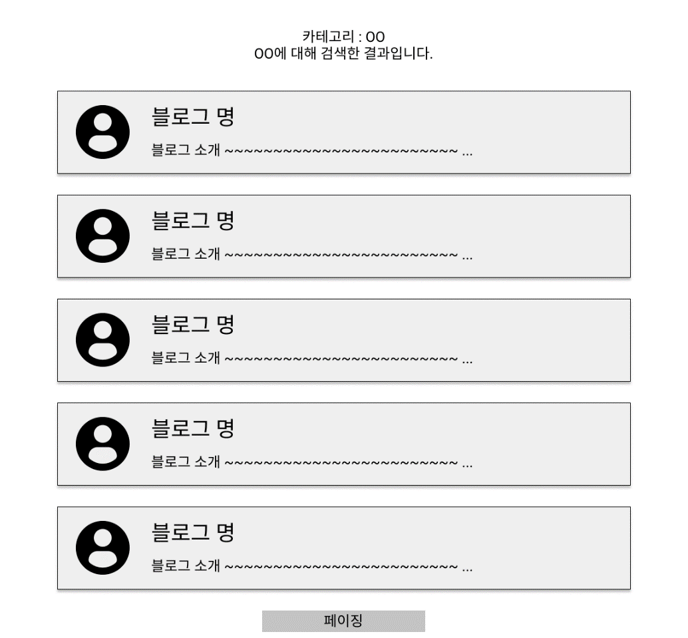
Simplog | 메인 화면 – 검색 (블로그)
블로그
XX분야
OOOOOOOOO…
분야 : XX

Slide 9
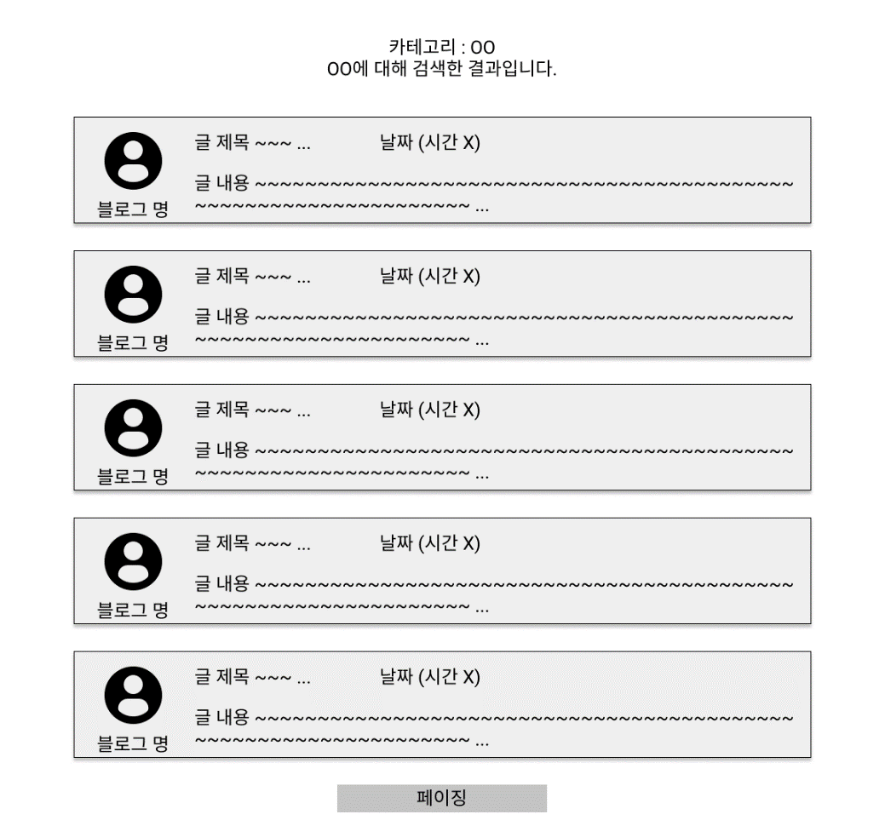
Simplog | 메인 화면 – 검색 (글)
글
XX분야
OOOOOOOOO…
분야 : XX

Slide 10
Simplog | 메인 화면 – 채팅 페이지
자유로운 소통 공간
검색 / 채팅 / 문의
전송

Slide 11
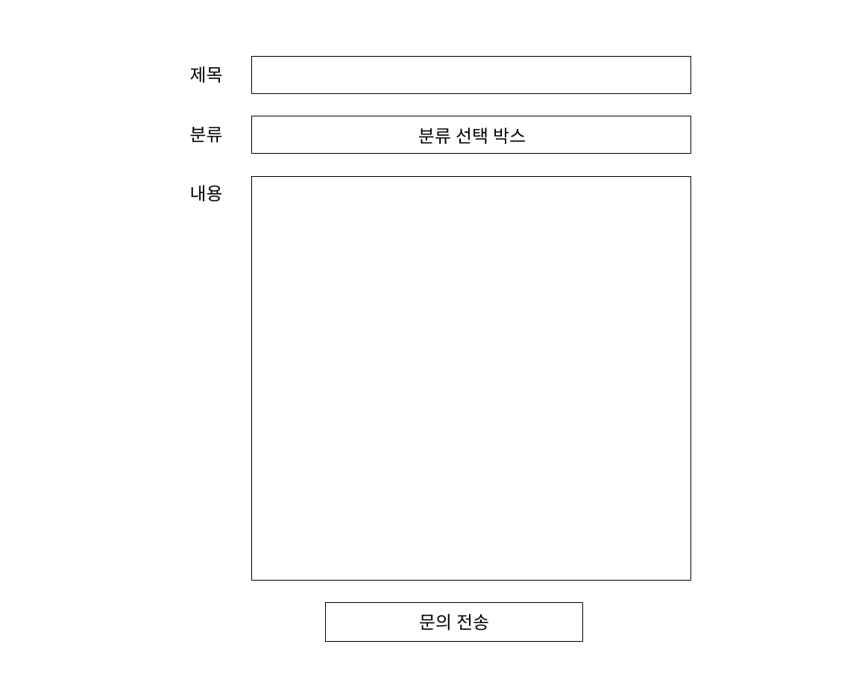
Simplog | 메인 화면 – 문의 페이지
검색 / 채팅 / 문의
관리자에게 문의 알림으로 들어감

Slide 12
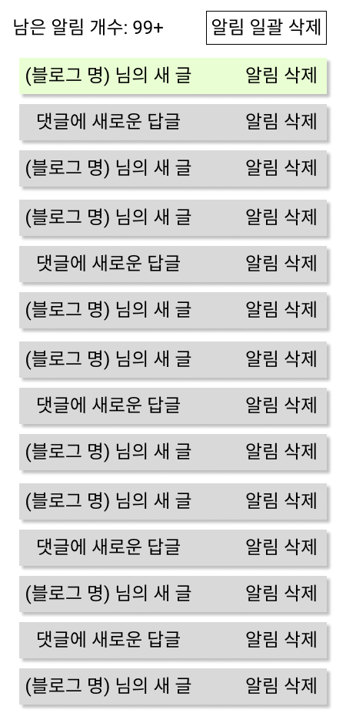
Simplog | 메인 화면 – 알림 페이지
알림 / 정보 수정 / 로그아웃
알림에 해당하는 글
(새 댓글, 답댓글도 글을 보여줌)

Slide 13
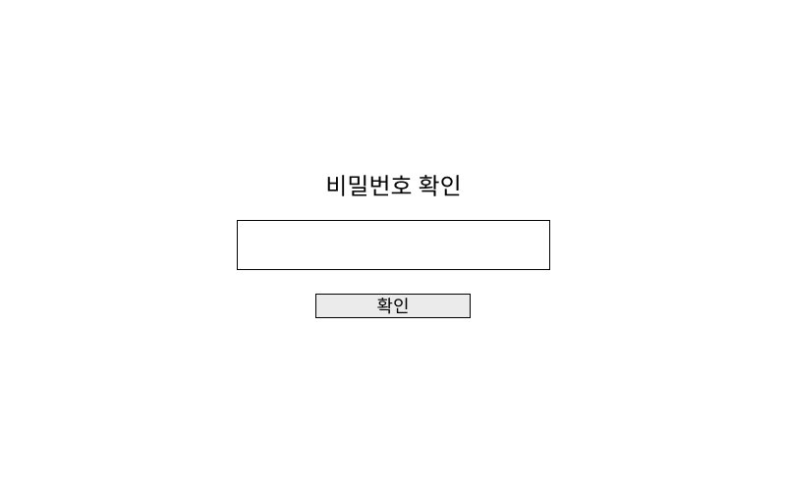
Simplog | 메인 화면 – 회원 정보 수정 페이지 – 비밀번호 확인
알림 / 정보 수정 / 로그아웃
정보 수정 페이지입니다.

Slide 14
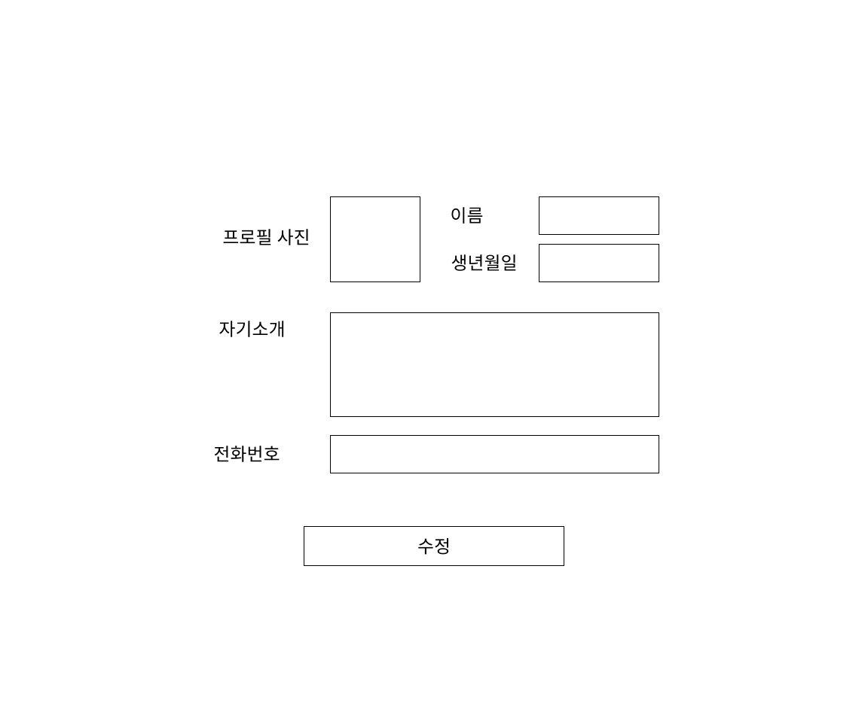
Simplog | 메인 화면 – 회원 정보 수정 페이지 – 1. 회원 정보 수정
정보 수정
회원 정보 수정
비밀번호 수정
블로그 관리

Slide 15
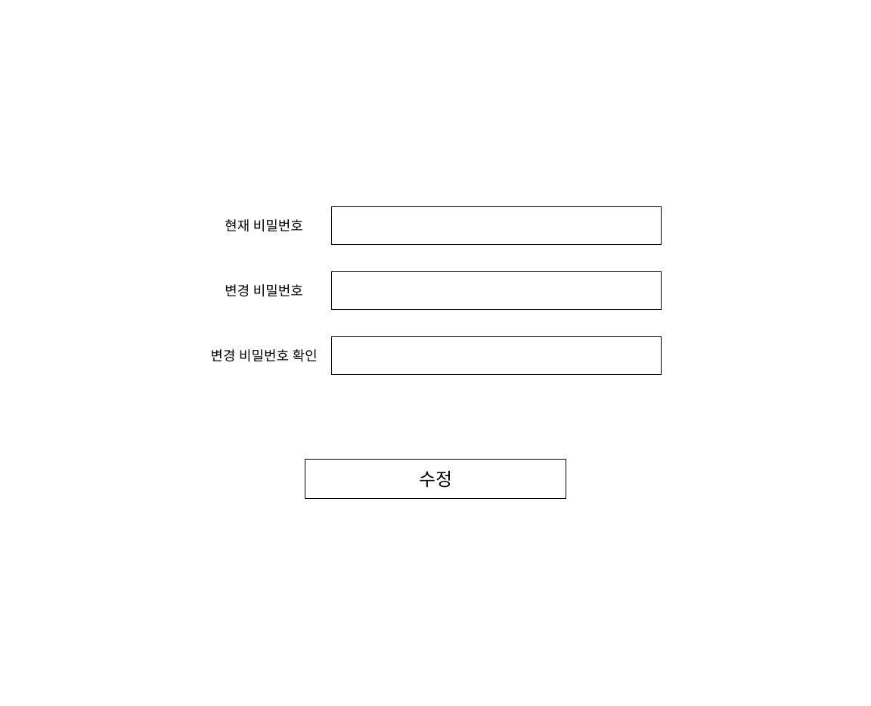
Simplog | 메인 화면 – 회원 정보 수정 페이지 – 2. 비밀번호 수정
정보 수정
회원 정보 수정
비밀번호 수정
블로그 관리

Slide 16
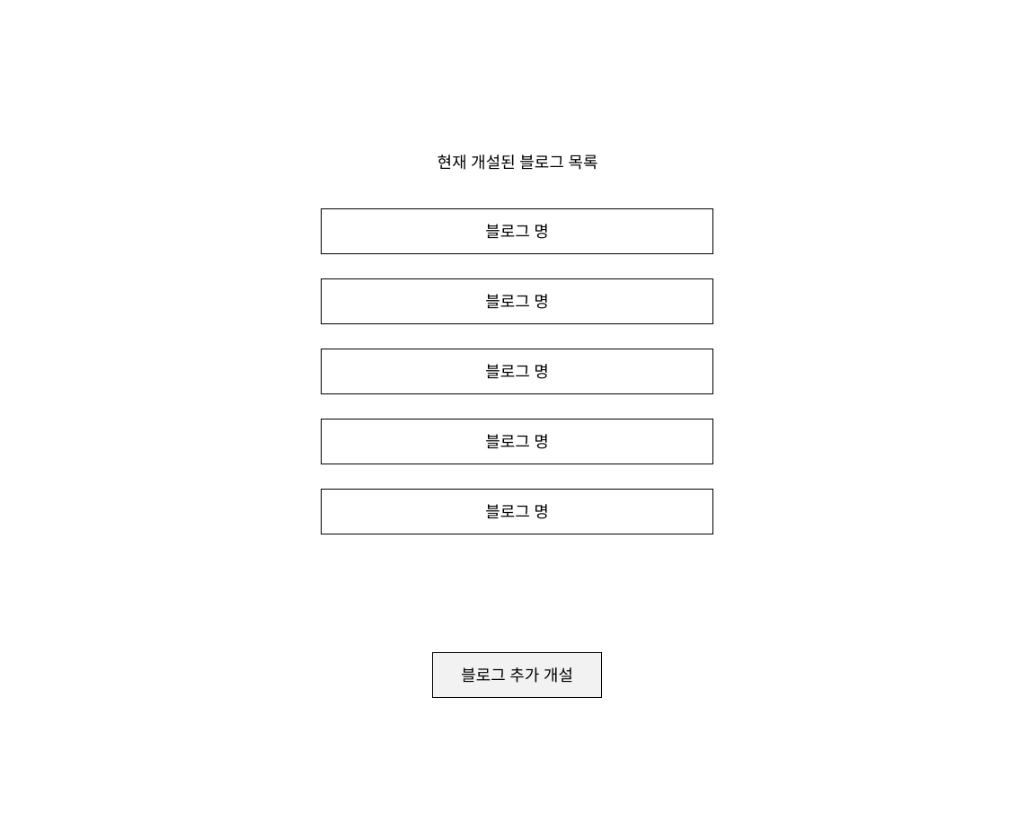
Simplog | 메인 화면 – 회원 정보 수정 페이지 – 3. 블로그 관리
정보 수정
회원 정보 수정
비밀번호 수정
블로그 관리
최대 개설 수는 3개로
처리할 예정

Slide 17
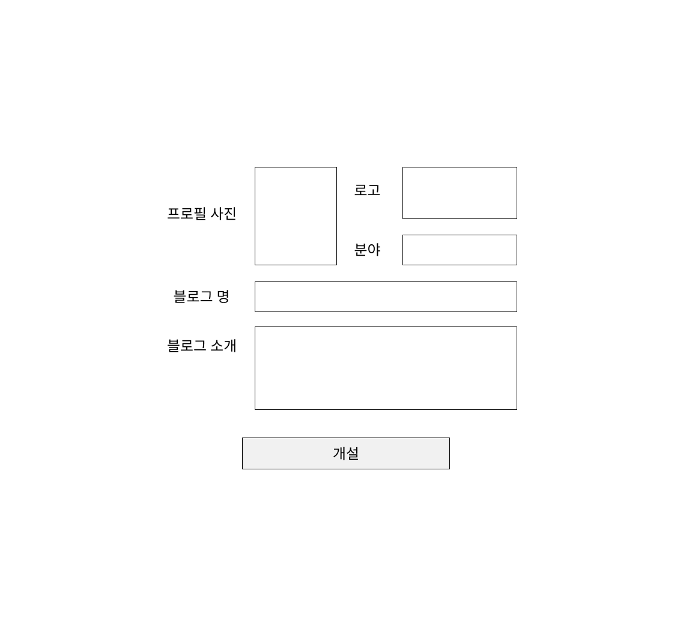
Simplog | 메인 화면 – 회원 정보 수정 페이지 – 3. 블로그 관리 – 블로그 개설
정보 수정
회원 정보 수정
비밀번호 수정
블로그 관리

Slide 18
Simplog | 블로그 화면
블로그 화면

Slide 19

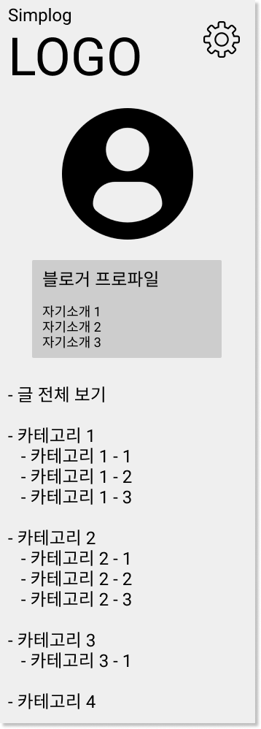
Simplog | 블로그 화면 – 메인 화면
LOGO
메인 화면
(메인 글, 메인 커버사진, 글 목록 3가지)

Slide 20
Simplog | 블로그 화면 – 글 목록
LOGO
글 목록
(글 위주, 사진 위주의 레이아웃 2가지)

Slide 21
Simplog | 블로그 화면 – 글 검색
LOGO
검색 바 (카테고리 설정 가능)
글 목록

Slide 22
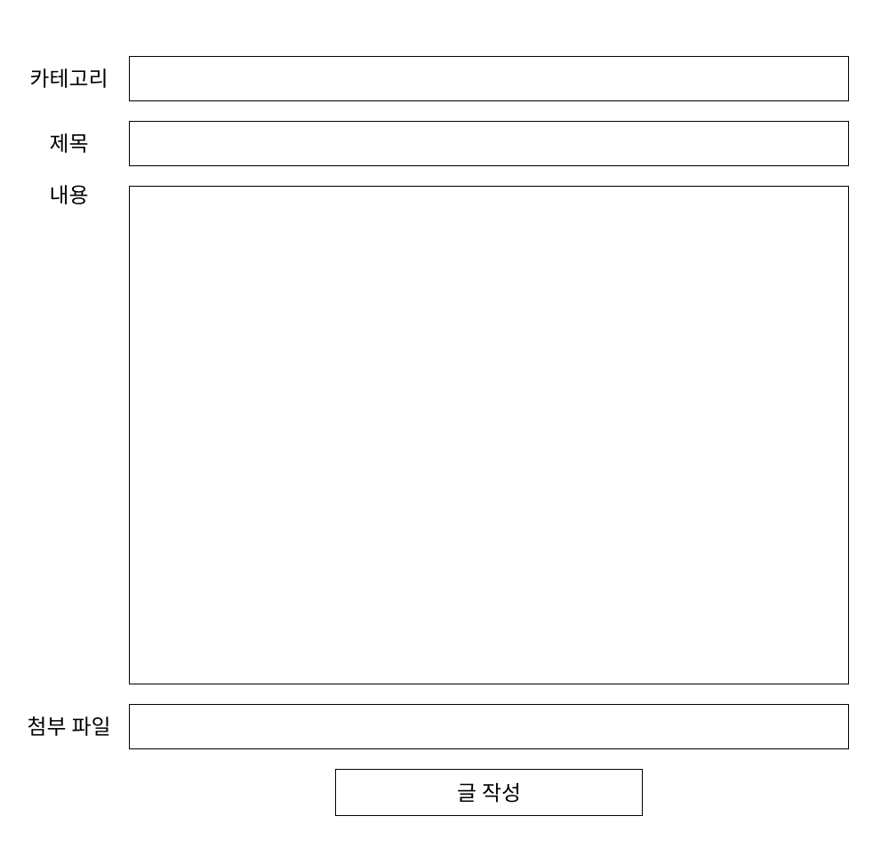
Simplog | 블로그 화면 – 글 작성
LOGO
편의 기능
관련 글 목록
해당 포스트의 목차 별 링크
(구현 미정)

Slide 23
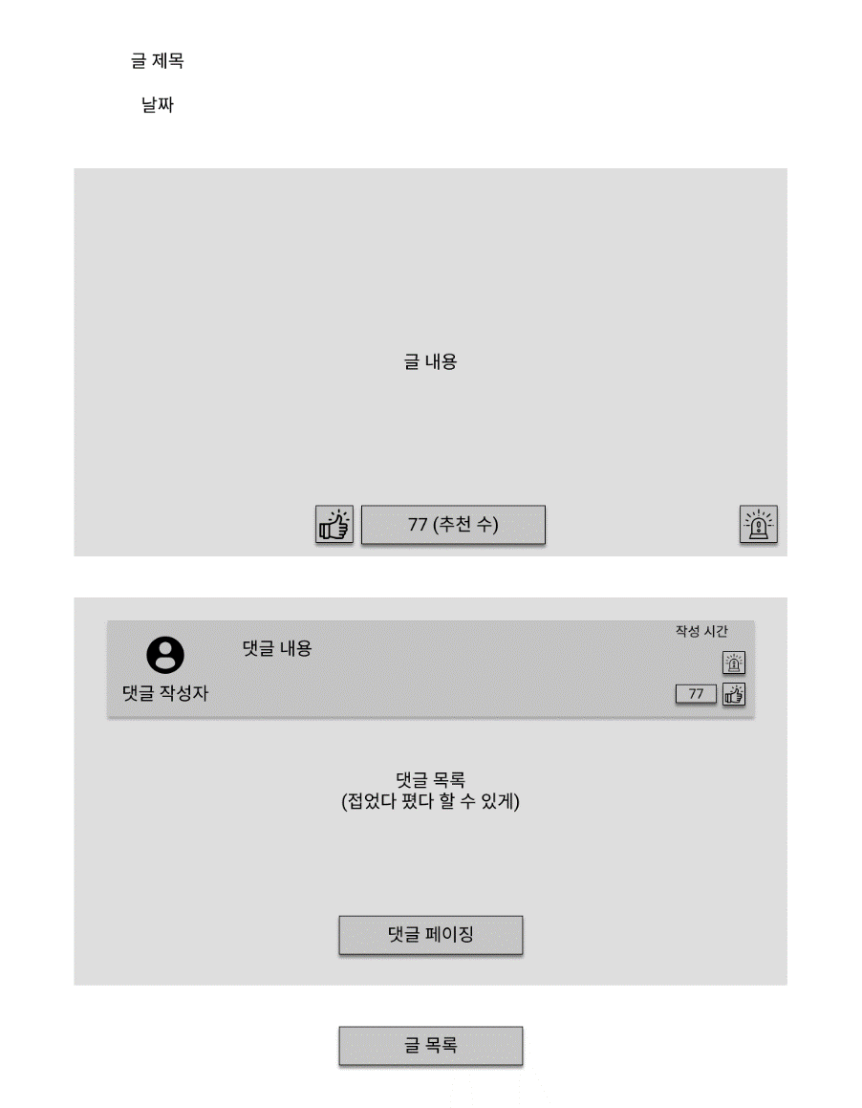
Simplog | 블로그 화면 – 글 상세 보기
LOGO
관련 글 목록 또는
해당 포스트의 목차 별 링크
(구현 미정)
실제 화면에선
좀 더 크게 보일 예정

Slide 24
Simplog | 블로그 화면 – 신고창
LOGO
분류 선택
불쾌한 내용 (select box)
제목
~~한 문제가 있습니다
내용
……
신고
취소

Slide 25
Simplog | 블로그 화면
블로그 관리 화면

Slide 26
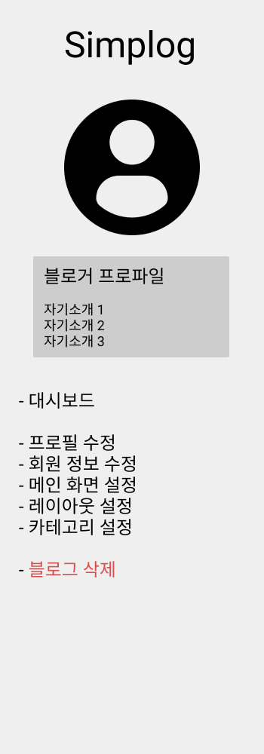
Simplog | 블로그 관리 화면 – 대시보드
일일 방문자 수
(최대 30일 전까지)
당일 최고 조회수 글
당일 최고 추천 수 글
카테고리 별 조회 수
당일 새로운 댓글 알림
당일 최고 댓글 수 글

Slide 27
Simplog | 블로그 관리 화면 – 프로필 수정 (블로그 프로필)
수정

Slide 28
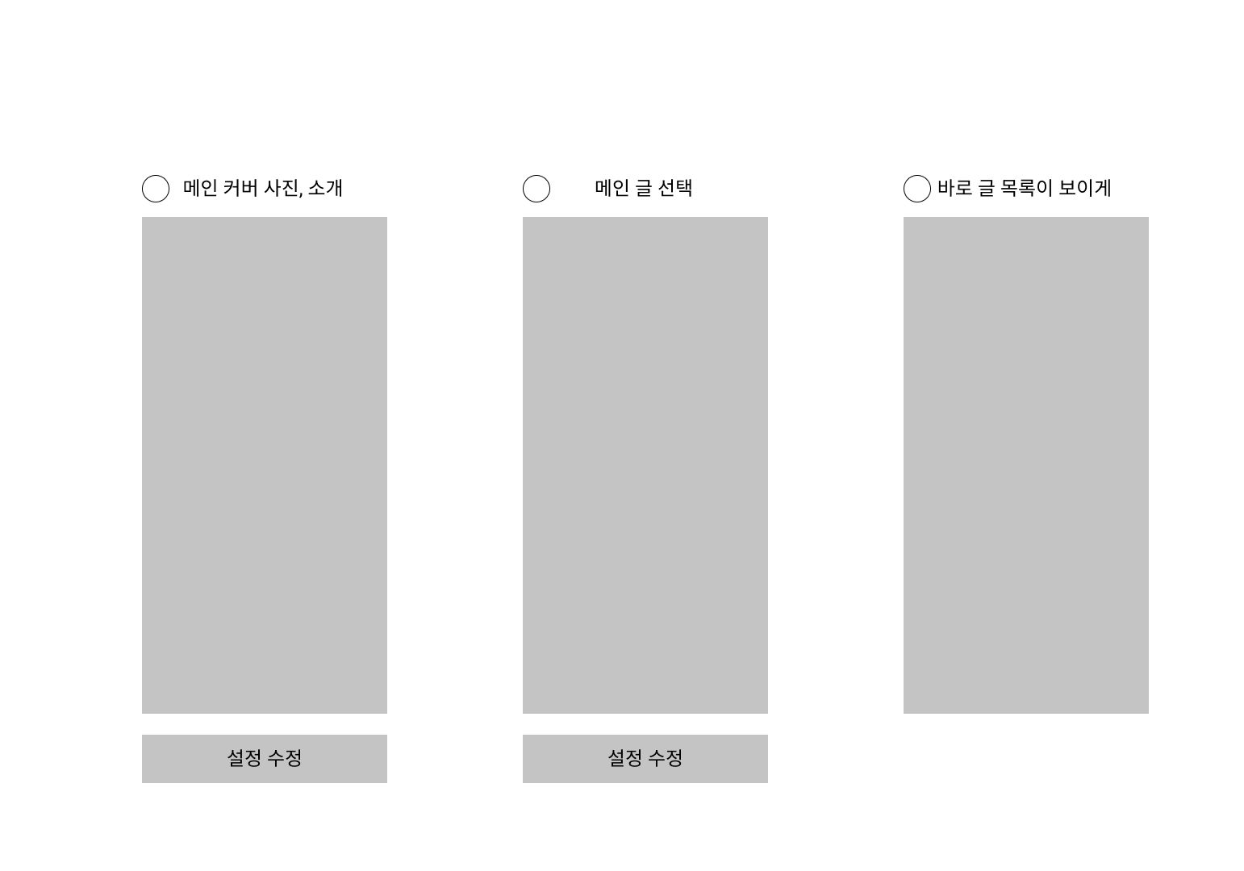
Simplog | 블로그 관리 화면 – 메인 화면 설정

Slide 29
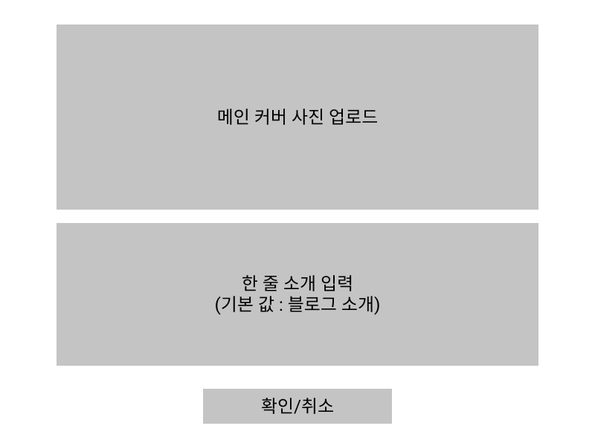
Simplog | 블로그 관리 화면 – 메인 화면 설정 – 메인 커버 설정 (모달창)

Slide 30
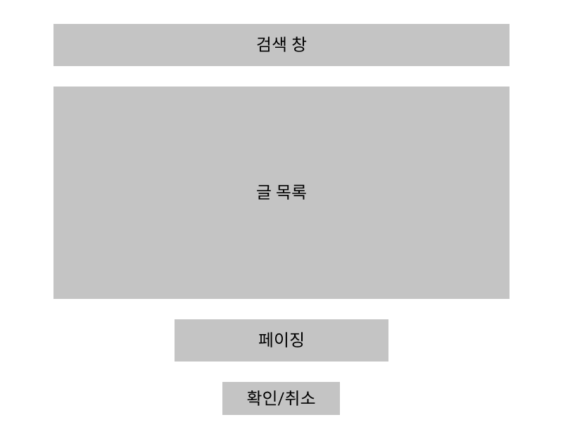
Simplog | 블로그 관리 화면 – 메인 화면 설정 – 메인 글 설정 (모달창)

Slide 31
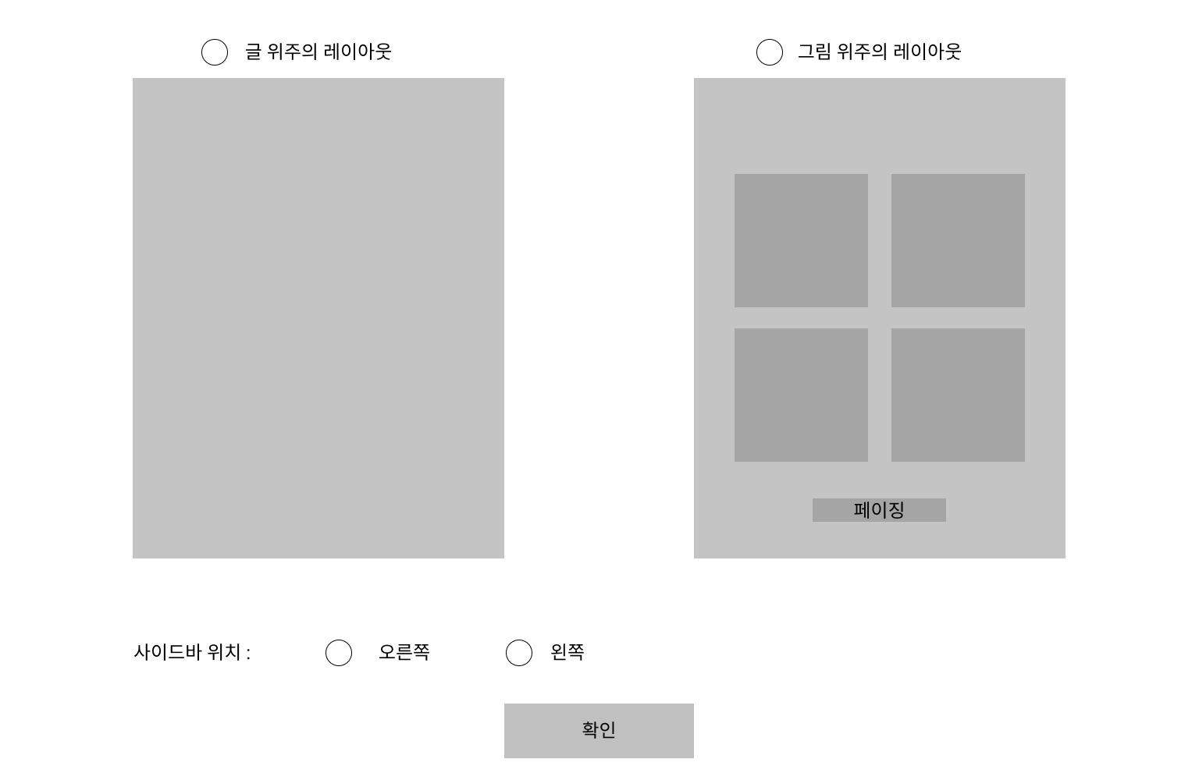
Simplog | 블로그 관리 화면 – 레이아웃 설정

Slide 32
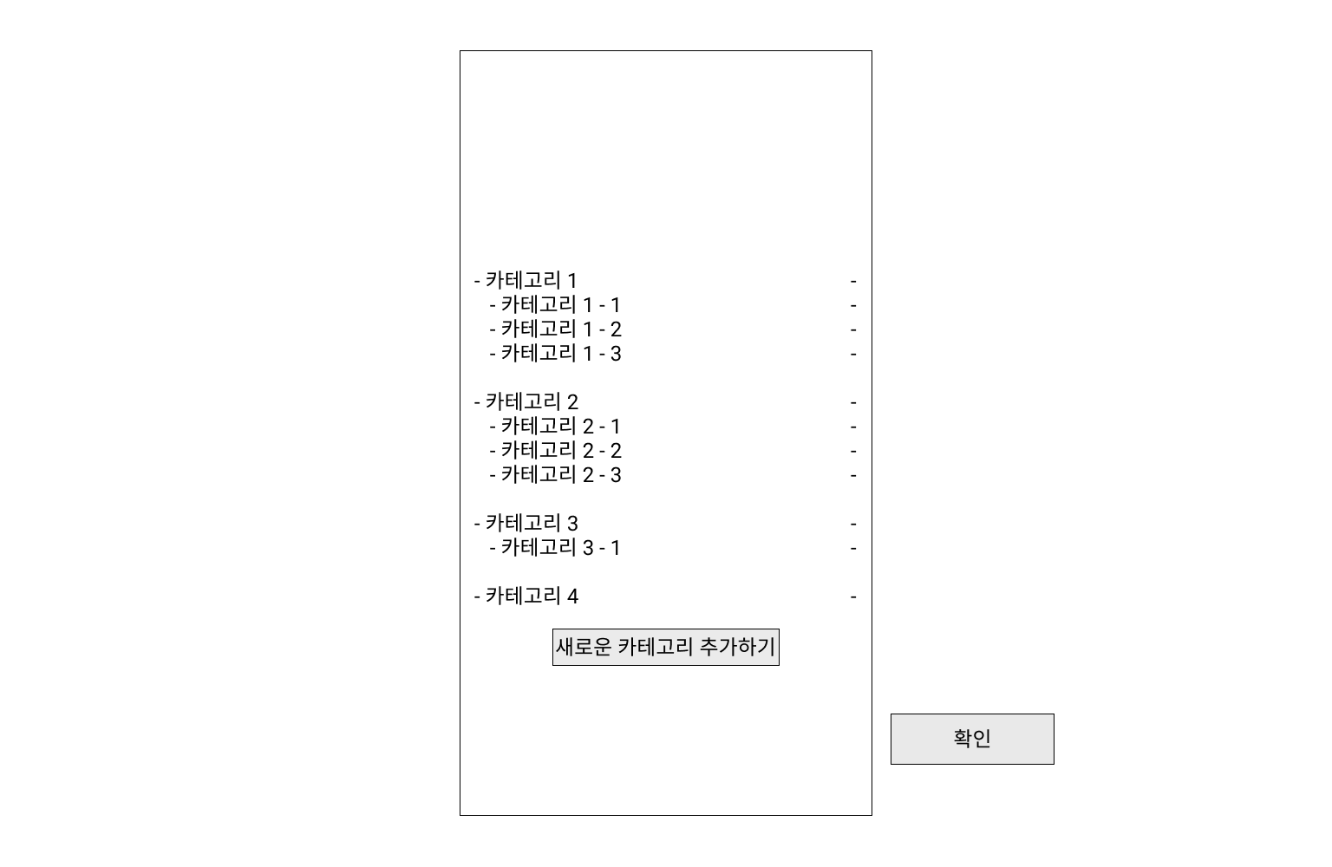
Simplog | 블로그 관리 화면 – 카테고리 설정
드래그&드랍으로
설정할 수 있게 할 예정

Slide 33
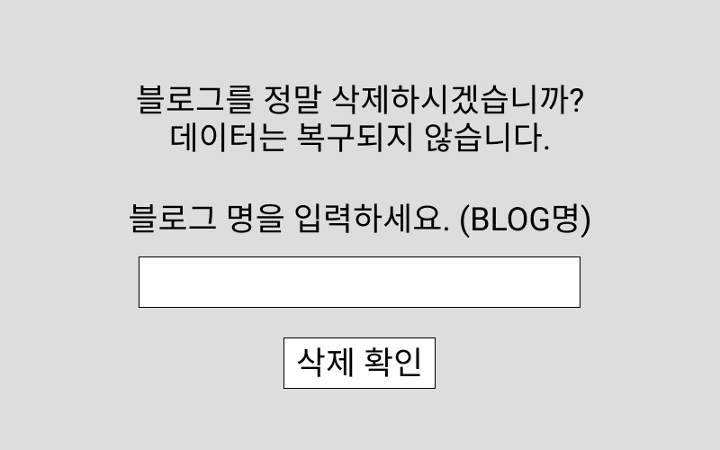
Simplog | 블로그 관리 화면 – 블로그 삭제 (모달창)

Slide 34
Simplog | 관리자 화면
관리자 화면

Slide 35
Simplog | 관리자 화면 – 로그인
아이디
비밀번호
로그인

Slide 36
Simplog | 관리자 화면 – 대시보드
일일 방문자 수 / 블로그 개설 수
데이터
(꺾은선 그래프로 최대 30일 표시)
글 분야 별
조회 수
(원 그래프)
최다
추천 수 / 방문자 수
블로그
일일 최다
추천 수 글, 블로그
방문자 수 블로그
조회 수 글
댓글 수 글

Slide 37
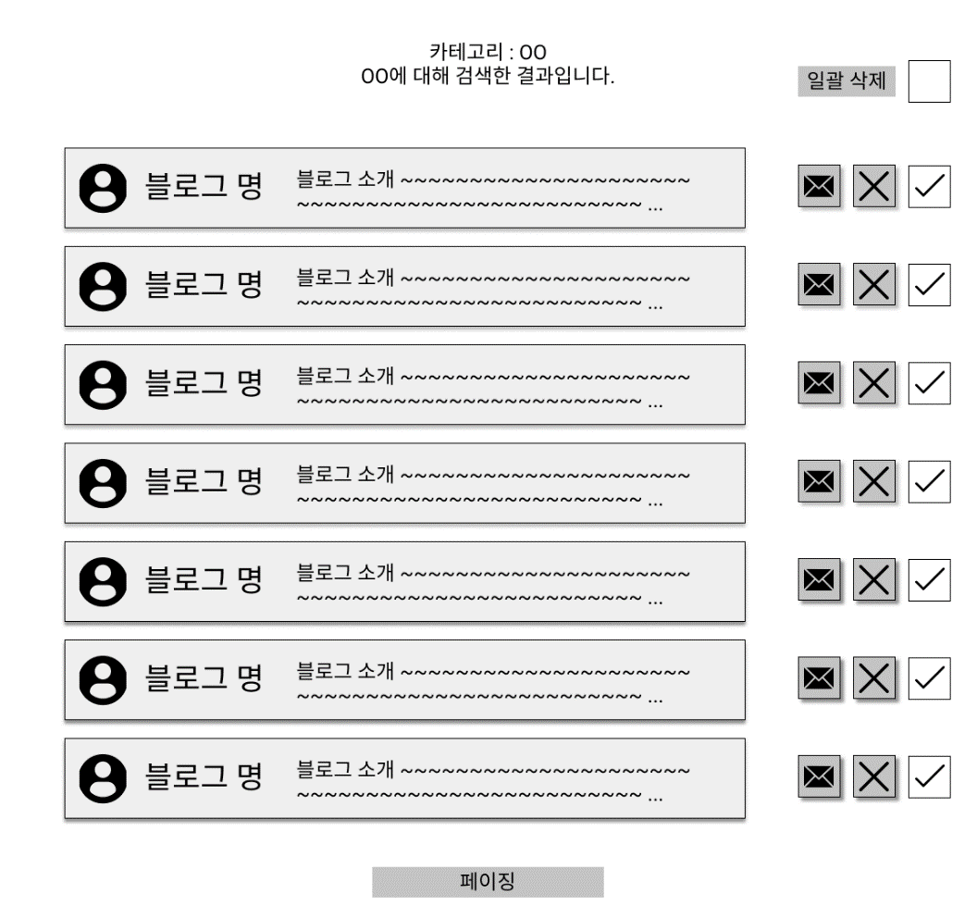
Simplog | 관리자 화면 – 관리 페이지 (검색 기능으로 관리) (블로그)
블로그

Slide 38
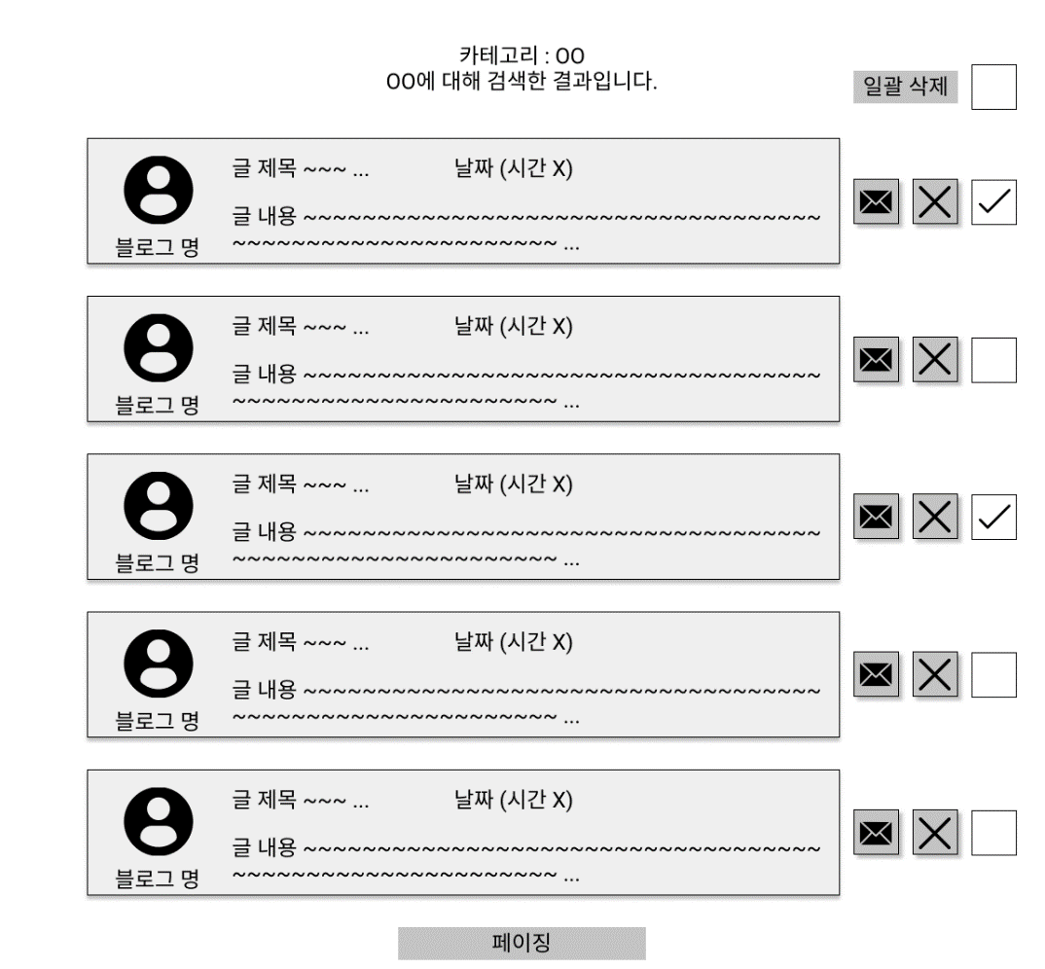
Simplog | 관리자 화면 – 관리 페이지 (글)
글

Slide 39
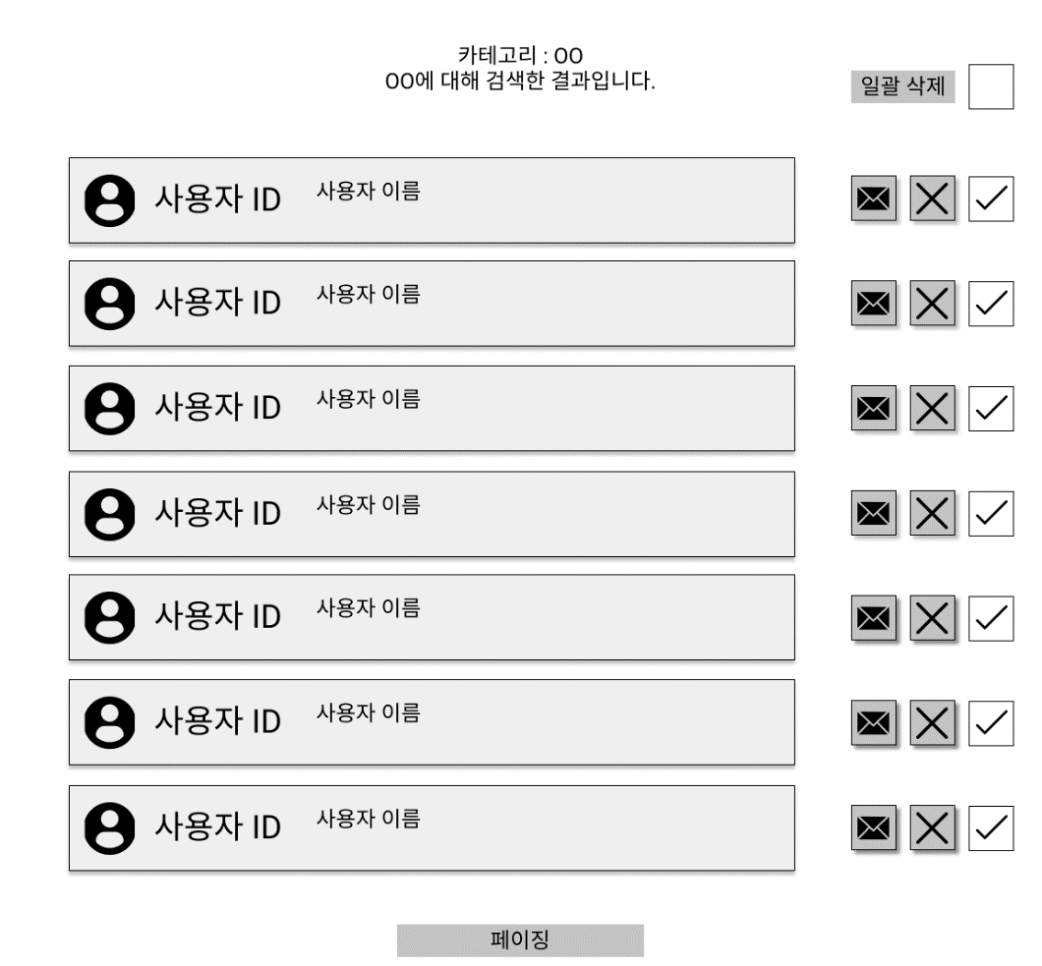
Simplog | 관리자 화면 – 관리 페이지 (회원)
회원

Slide 40
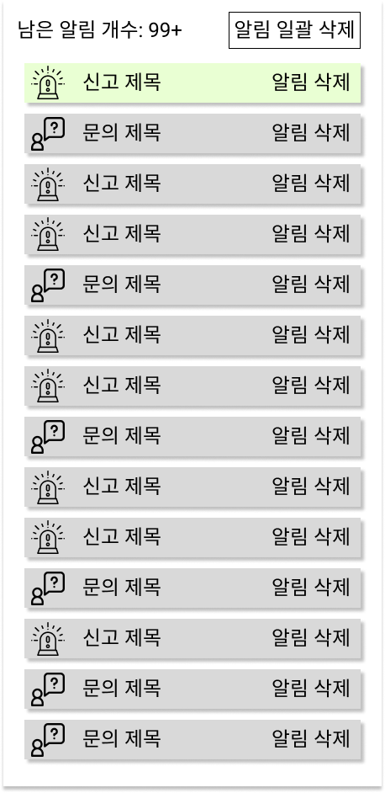
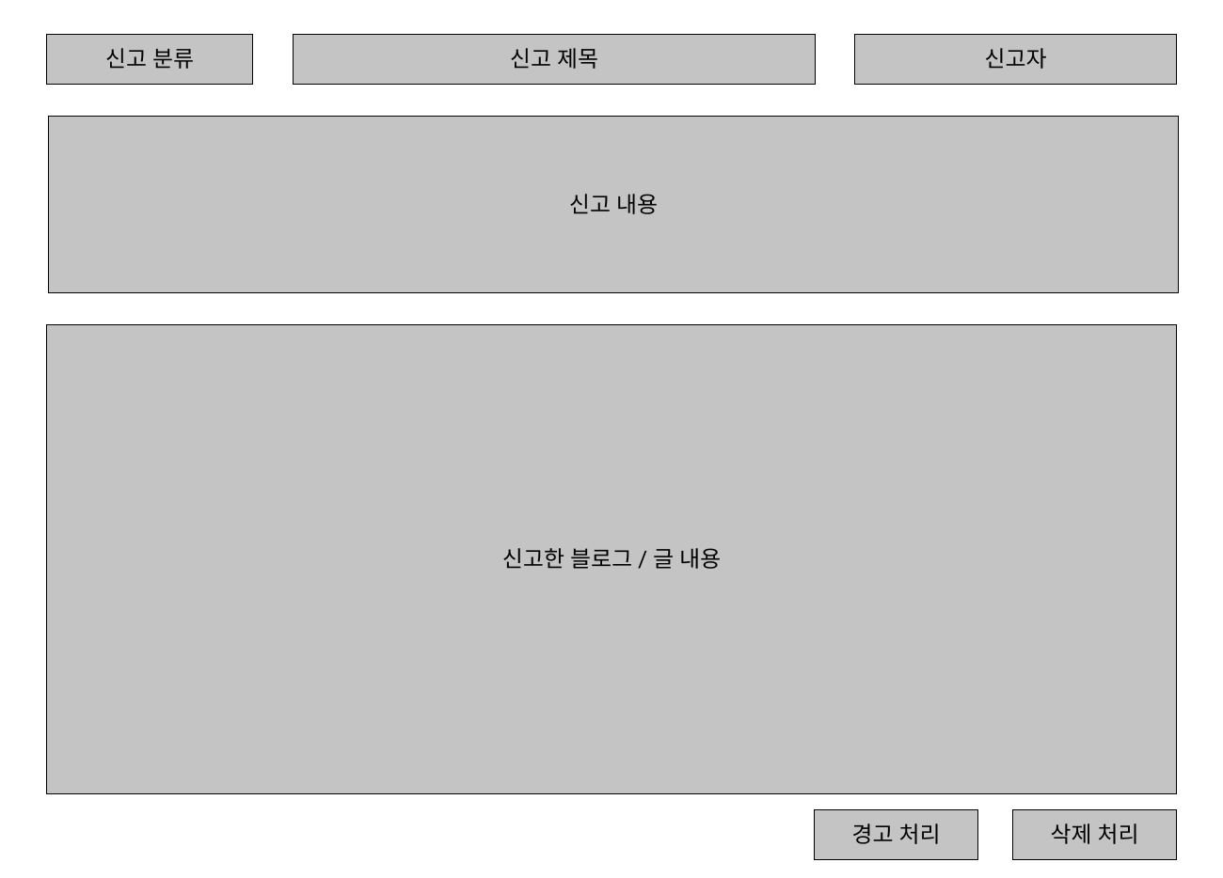
Simplog | 관리자 화면 – 신고 처리 (알림)

Slide 41
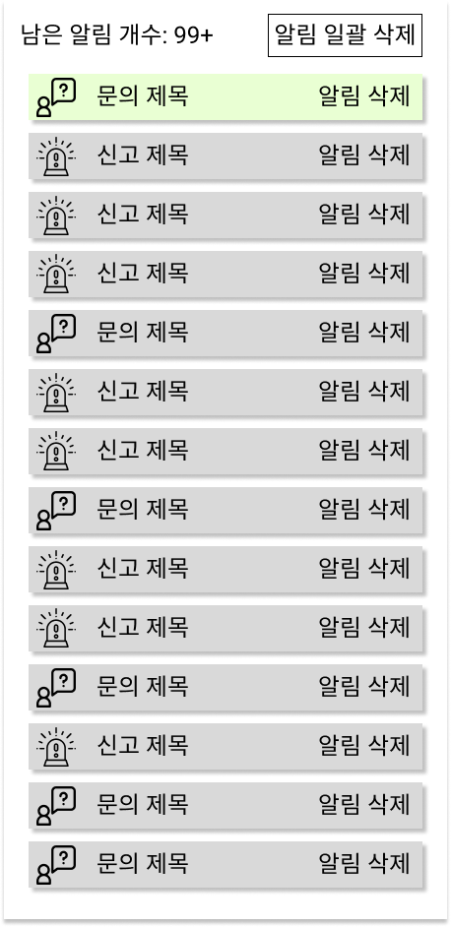
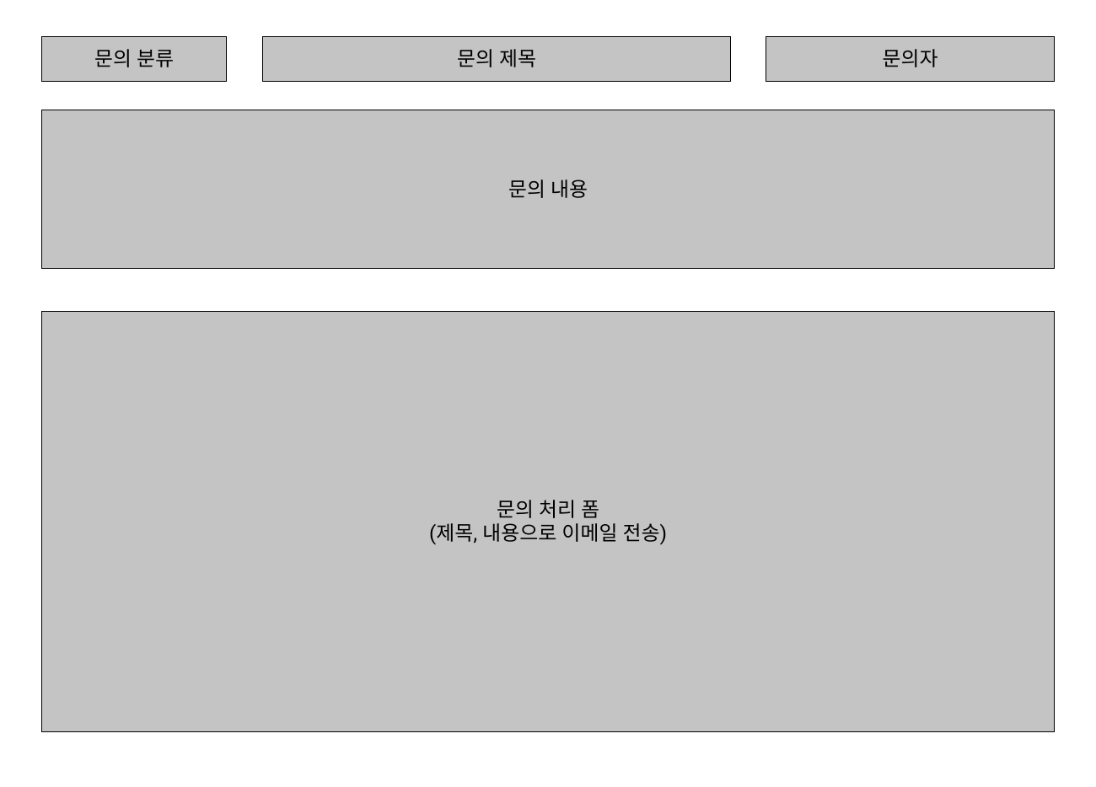
Simplog | 관리자 화면 – 문의 처리 (알림)

Slide 42
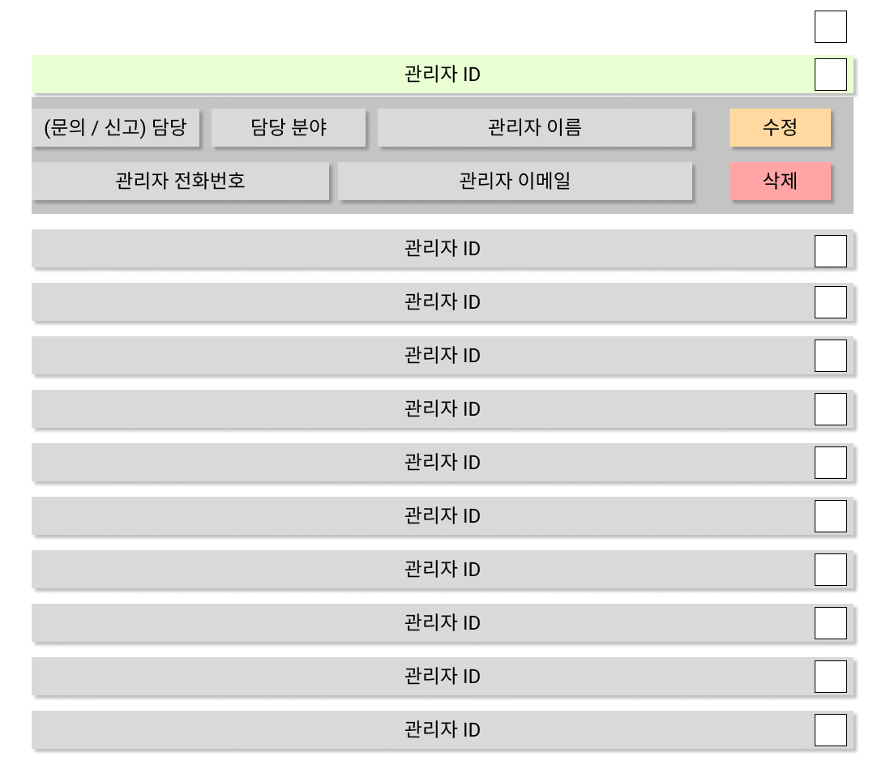
Simplog | 관리자 화면 – 관리자 관리 (추가, 수정, 삭제)
최종 관리자만 접근 가능한 페이지
관리자 추가
선택 삭제

Slide 43
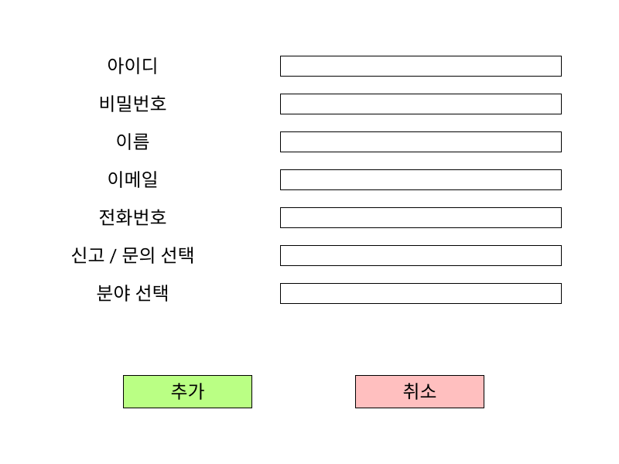
Simplog | 관리자 화면 – 관리자 관리 – 관리자 추가 모달창
관리자 추가
선택 삭제

Slide 44
Simplog
이상입니다

